Slide 1





OR’CHESTRE
PROJET CENTRALE LILLE
OR’CHESTRE
OUTIL D’AIDE À LA DÉCISION
1

Slide 2

SOMMAIRE
1
2
3
4
5
6
Le constat
Prédire
Planifier
Adapter
Le site
Bilan
Activité dense, durées variables, bloc et lits planifiés séparément.
Estimer chaque patient dès la consultation.
Programmer la semaine sans saturer lits et places.
Absorber urgences et pannes en temps réel.
Un outil web par métier, sécurisé et respect des normes
Résultats mesurés, limites, pilote.
Question traitée
Comment remplir les vacations du bloc sans saturer les lits ni les places d'ambulatoire, et garder ce programme valide quand une urgence ou une panne survient ?
Proposition de valeur : une aide à la décision globale, sans retirer le choix au soignant.
2
OR’CHESTRE
PROJET CENTRALE LILLE
Notes:
Annoncer la question traitée puis le fil Prédire → Planifier → Adapter.

Slide 3
CONTEXTE
Hospitalisation
lits, nuits
Conséquence : un décalage permanent
  Patients opérés sans lit : débordements, sorties anticipées.
  Déprogrammations la veille, faute de place en aval.
  Vacations sous-remplies pendant que l'attente s'allonge.
  Replanification manuelle à chaque aléa, par téléphone.
Bloc opératoire
salles, vacations
Ambulatoire
places, journée
Aujourd'hui : bloc et hébergement sont optimisés chacun seul, sans aucune coordination.
Une vacation ne crée de valeur que si le patient a un lit ou une place à la sortie de salle : il faut optimiser les deux ressources ensemble.
3
OR’CHESTRE
PROJET CENTRALE LILLE
Notes:
Une vacation ne crée de valeur que si le patient trouve un lit ou une place.

Slide 4
CONTEXTE : LA CLINIQUE ÉTUDIÉE EN CHIFFRES
14 649
4
23
150 h
interventions réelles, 2019–2022
salles disponibles
praticiens, 16 à 18 actifs par semaine
de vacations par semaine, en moyenne
55 %
1 h 17
2,4
30 + 20
de séjours en ambulatoire, stable d'une année à l'autre
En bloc en moyenne, 9 cas sur 10 sous 2 h 10
nuits après l'opération pour un patient hospitalisé
lits et places d'ambulatoire disponibles chaque jour
Lits et places
Un patient hospitalisé occupe un lit chaque nuit, un patient ambulatoire une place pour la journée.
30 lits (dont 3 gardés pour les urgences) et 20 places : l'historique en occupe ≈ 13 et ≈ 7 pour 86 h de bloc par semaine, soit ≈ 22 et ≈ 13 pour les 150 h du planning ; la marge couvre les pics.
Périmètre : historique 2019–2022 ; capacités paramétrables, à confirmer avec l'établissement.
4
OR’CHESTRE
PROJET CENTRALE LILLE
Notes:
Caractériser avant d'optimiser.

Slide 5
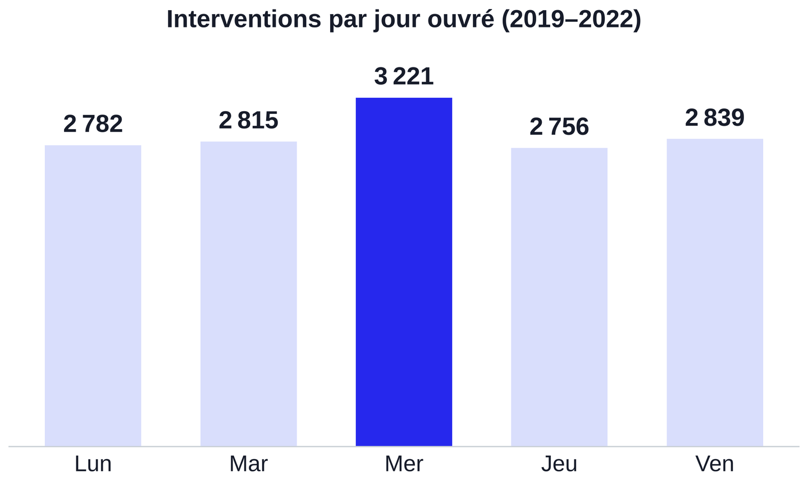
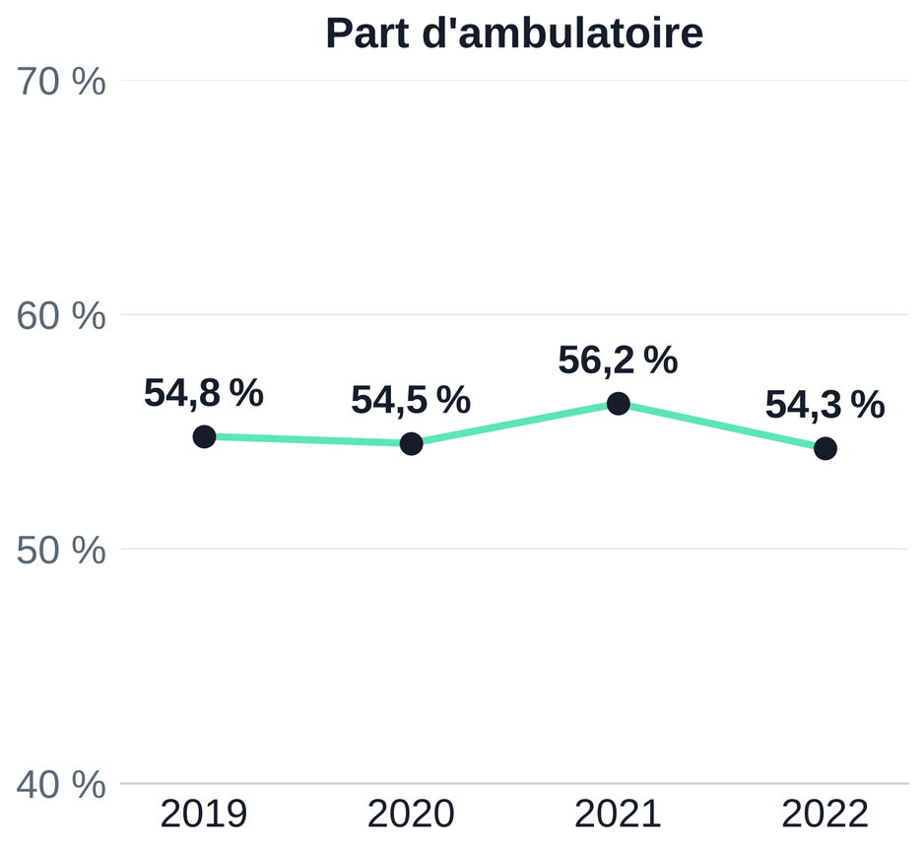
CONTEXTE : RÉPARTITION DES INTERVENTIONS SUR LA SEMAINE
Le mercredi compte 15 % d'interventions de plus que les autres jours : lits et places y saturent en premier.
5
OR’CHESTRE
PROJET CENTRALE LILLE
Notes:
Mercredi : +15 % d'interventions.

Slide 6
NOTRE OUTIL OR'CHESTRE
1 · Machine Learning
2 · Approche statique
3 · Approche dynamique
Estimer pour chaque patient : durée au bloc, hospitalisation ou ambulatoire, nuits, urgence.
Horizon : le patient
Méthode : apprentissage supervisé
Affecter les patients aux vacations en respectant salles, durées, lits et places.
Horizon : 1 à 4 semaines
Méthode : 3 métaheuristiques et 3 hybridations étudiées
Insérer une urgence, absorber une panne ou une annulation en déplaçant le moins de patients possible.
Horizon : la journée
Méthode : système multi-agents fondé sur Contract Net
Chaque brique alimente la suivante : les prédictions nourrissent le planning, le planning est l'état initial des agents et l’approche dynamique se sert du machine learning.
6
OR’CHESTRE
PROJET CENTRALE LILLE
Notes:
Chaque brique alimente la suivante.

Slide 7
PRÉDIRE : DONNÉES, MODÈLES ET PROTOCOLE
8 variables d'entrée
4 Prédictions
Protocole :
80% Entrainement / 20% Tests
Chaque modèle est comparé à la règle simple qu'appliquerait un planificateur médian.
Type d'intervention, diagnostic (CIM-10), acte (CCAM), praticien, anesthésie, sexe, âge, date, nombre d'actes prévus et de diagnostics associés. Toutes connues dès la consultation.
  Orientation : lit ou ambulatoire
  Durée d'occupation de salle
  Nuits avant, nuits après
  Pondération de priorité : de 1 à 4
  Score d’urgence :
de 1 à 10
À l’aide de
HistGradientBoosting
7
OR’CHESTRE
PROJET CENTRALE LILLE
Notes:
13 variables, 5 modèles, protocole 80/20.

Slide 8
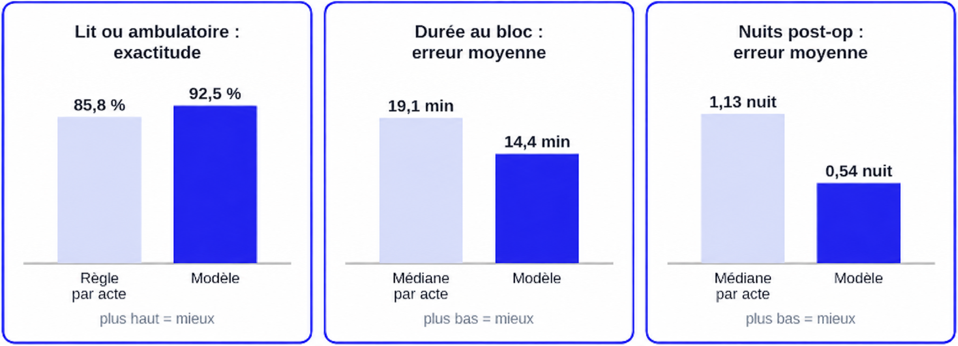
PRÉDIRE : Pourquoi Utilise-t-on du Machine learning?
Sur les mêmes 2 896 séjours de test : erreur sur la durée −23 %, erreur sur les nuits −52 %, orientations correctes 92,5 % contre 85,8 %.
8
OR’CHESTRE
PROJET CENTRALE LILLE
Notes:
Même jeu de test ; référence = règle par acte.

Slide 9
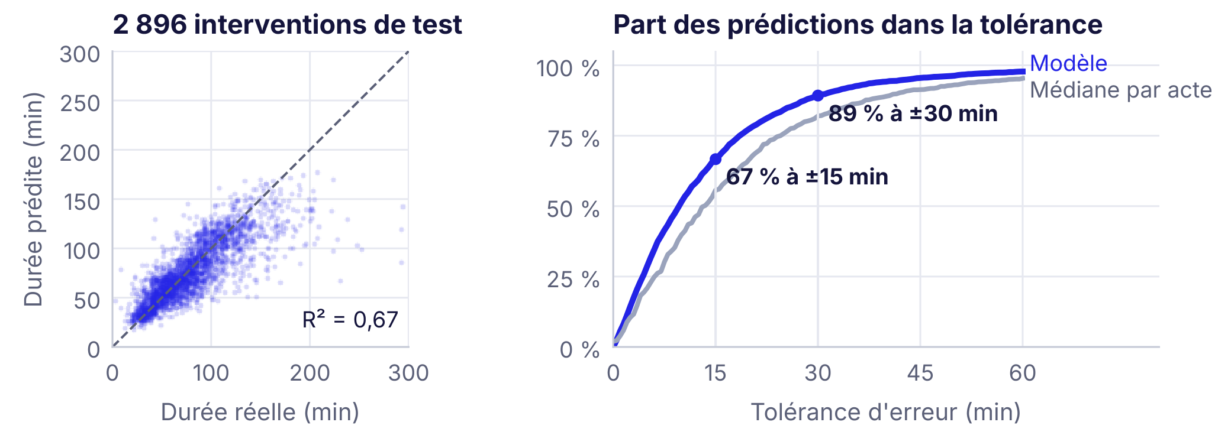
PRÉDIRE : RÉSULTATS DU MACHINE LEARNING
Erreur moyenne de 14,8 min (R² = 0,67) ; 67 % des durées bien estimées à ±15 min, 89 % à ±30 min.
9
OR’CHESTRE
PROJET CENTRALE LILLE
Notes:
Erreur moyenne 14,4 min, R² = 0,67.

Slide 10
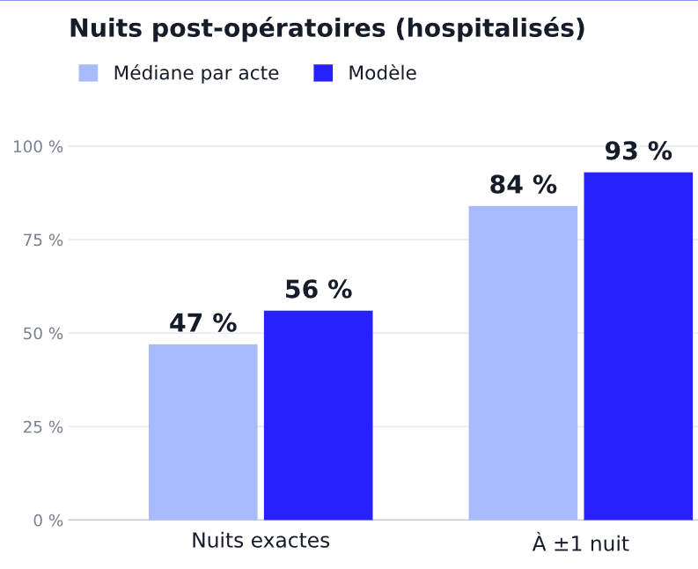
PRÉDIRE : RÉSULTATS DU MACHINE LEARNING
Matrice de confusion sur les 2896 tests
Réel \ Prédit | Ambulatoire | Hospitalisé
Ambulatoire | 1 515 (95,2 %) | 77 (4,8 %)
Hospitalisé | 139 (10,7 %) | 1 165 (89,3 %)
  92,5 % d'orientations correctes
  85,8 % Règle par utilisation de la médiane
Pour un patient hospitalisé, le nombre de nuits est exact dans 56 % des cas et juste à une nuit près dans 93 %.
10
OR’CHESTRE
PROJET CENTRALE LILLE
Notes:
92,5 % d'orientations correctes.

Slide 11
PRÉDIRE : LES LIMITES DE NOTRE OUTIL
Limites identifiées
Protection dans l'application
  Durée et nuits : 33 % des durées sont hors de ±15 min et 11 % hors de ±30 min. Pour les nuits, 7 % des séjours dépassent une nuit d’écart
  Une seule clinique, 2019-2022 : la généralisation à un autre établissement n’est pas testée, et les pratiques évoluent depuis.
  Chaque valeur est une proposition que le chirurgien valide ou corrige.
  Prédiction et valeur retenue conservées : écart mesuré en continu.
Le modèle réduit l'incertitude, il ne la supprime pas : la décision reste au chirurgien.
11
OR’CHESTRE
PROJET CENTRALE LILLE
Notes:
Le modèle réduit l'incertitude, il ne la supprime pas.

Slide 12
PLANIFIER : UNE AFFECTATION EN DEUX NIVEAUX STATIQUES
Niveau 1 · Disposer les vacations
Niveau 2 · Placer les patients
  Placer les chirurgiens sur les plages de bloc, en partant du planning initial
  Entrée : 4 salles, 16 à 18 praticiens, ≈ 150 h de vacations par semaine
  Sortie : la grille des vacations (salle, jour, chirurgien)
  Affecter chaque patient à une vacation compatible
  Entrée : la grille + durée, nuits et urgence prédites
  Objectif : maîtriser les dépassements, lisser les lits et les places
12
OR’CHESTRE
PROJET CENTRALE LILLE
Notes:
Deux niveaux d'affectation. Niveau 1 : on dispose les vacations, en affectant les chirurgiens aux plages de bloc (salle, jour, chirurgien). Niveau 2 : on place les patients dans ces vacations, en respectant salles, durées prédites, lits et places. Les deux niveaux sont évalués par la même fonction objectif (slide suivante), du bloc jusqu'aux lits et places en aval.

Slide 13
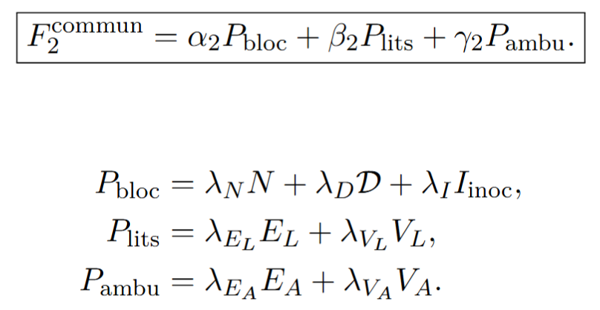
PLANIFIER : LA FONCTION OBJECTIF
F = α · Pbloc + β · Plits + γ · Pambu
Pambu · l'ambulatoire
Places au-delà de la capacité, par demi-journée ; occupation irrégulière.
Plits · l'hospitalisation
Lits au-delà de la capacité, nuit par nuit ; occupation irrégulière.
Pbloc · le bloc
Patients non programmés, dépassement des vacations, salle inoccupée ; reports pondérés par la priorité.
(voir ANNEXE A pour
l’explicitation des coefficients)
13
OR’CHESTRE
PROJET CENTRALE LILLE
Notes:
α, β, γ réglés par des tests.

Slide 14
PLANIFIER : LA FONCTION OBJECTIF
F = α · Pbloc + β · Plits + γ · Pambu
α_2, β_2, γ_2 : réglés par des tests
Chaque combinaison de poids est jugée sur des indicateurs bruts du programme obtenu (patients placés, débordements, lissage) ; on retient la meilleure après les tests.
Ce que montrent les tests
α_2 = β_2 = γ_2 = 1 ; λ fixés (8 000, 100/min, 1/min, 5 000, 20)
Score du départ réduit de 32 à 60 %
(voir ANNEXE A pour
l’explicitation des coefficients)
14
OR’CHESTRE
PROJET CENTRALE LILLE
Notes:
α, β, γ réglés par des tests.

Slide 15
PLANIFIER : LES MÉTAHEURISTIQUES ET HYBRIDATION
Algorithme génétique
Recuit simulé
Recherche taboue
DIVERSIFIER
Une population de programmes se croise et mute : explore des régions éloignées.
EXPLORER
Accepte parfois une solution moins bonne, de moins en moins souvent : sort des optimums locaux.
AFFINER
Meilleur voisin à chaque pas, mouvements récents interdits : intensifie autour d'une bonne solution.
Hybride mémétique
Le génétique explore ; les meilleurs enfants de chaque génération sont affinés par Tabou, puis un recuit et un Tabou finaux consolident le programme. (voir ANNEXE B pour comparaison des scores)
15
OR’CHESTRE
PROJET CENTRALE LILLE
Notes:
Diversifier, explorer, affiner.

Slide 16
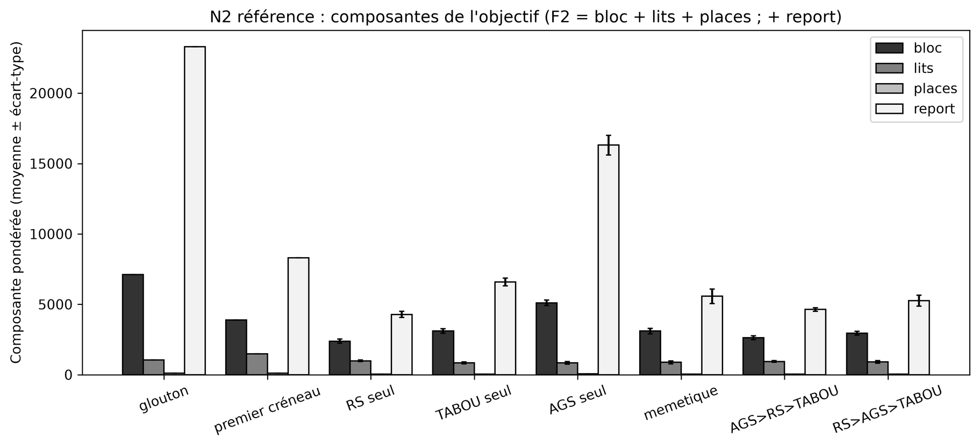
PLANIFIER : LE MÉMÉTIQUE
Les patients sont placés sans débordement par toutes les variantes. Le mémétique lisse le mieux l'hébergement : −4 % face au Tabou, −14 % face au génétique, −26 % face au recuit.
16
OR’CHESTRE
PROJET CENTRALE LILLE
Notes:
258 patients placés par toutes les variantes.

Slide 17
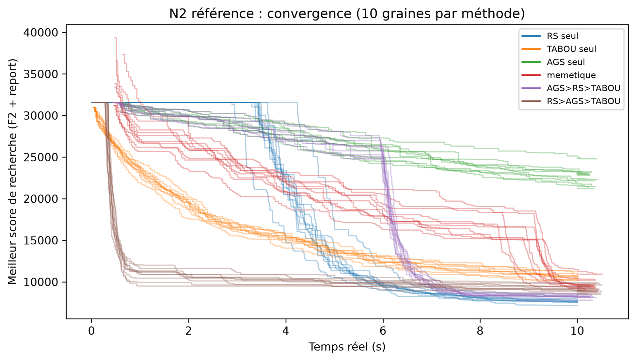
PLANIFIER : LE MÉMÉTIQUE
17
OR’CHESTRE
PROJET CENTRALE LILLE
Notes:
258 patients placés par toutes les variantes.

Slide 18
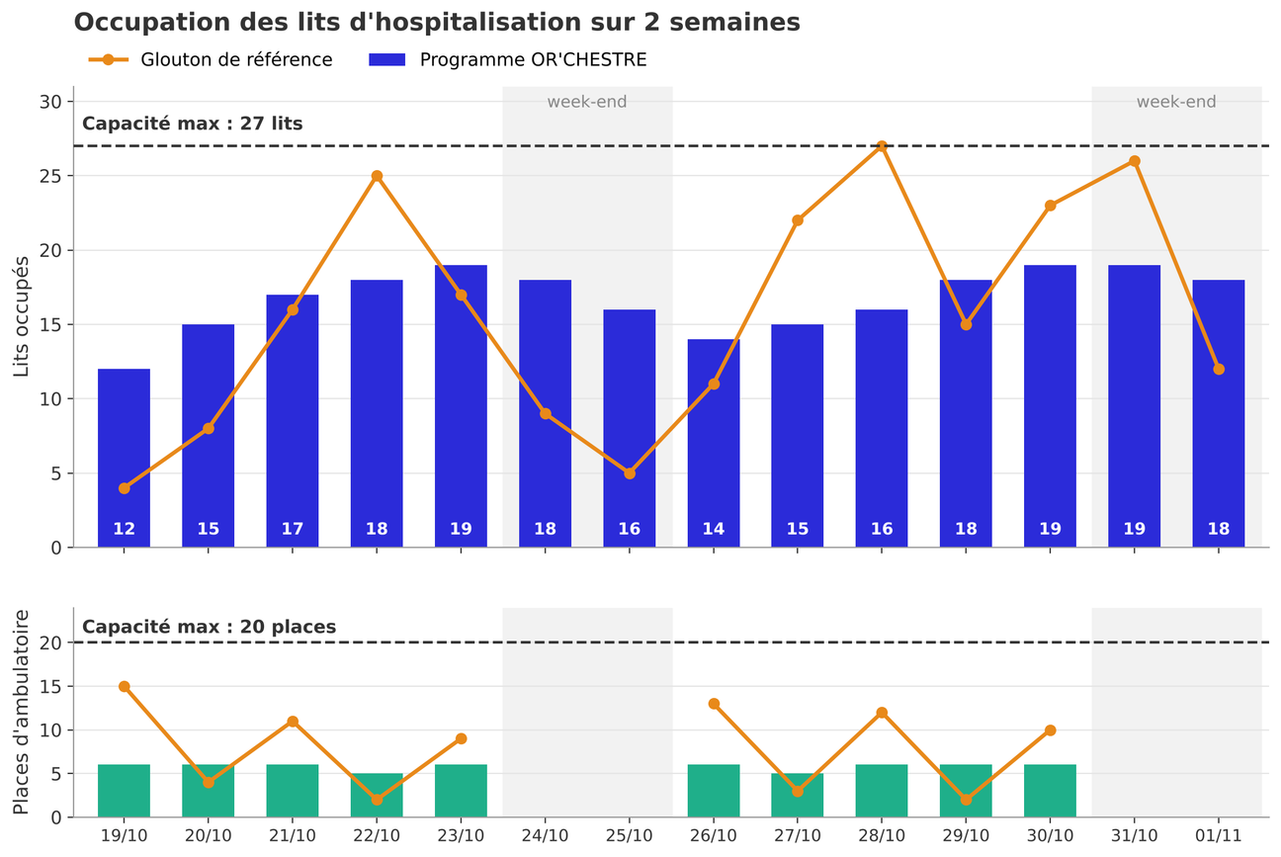
PLANIFIER : UN PROGRAMME LISSÉ
Indicateur | Glouton | OR'CHESTRE
Patients placés | 256 / 258 | 258 / 258
Lits au pic | 27 | 21
Écart-type lits | 7,4 | 3,9
Score global | 30 647 | 15 075
Glouton : 2 patients non programmés, pic à 27 lits (la limite). OR'CHESTRE : 258 patients sur 258, pic à 21 lits, écart-type d'occupation des lits divisé par 1,9.
18
OR’CHESTRE
PROJET CENTRALE LILLE
Notes:
Face au glouton : écart-type de l'occupation des lits divisé par 1,9 (7,4 → 3,9 lits).

Slide 19
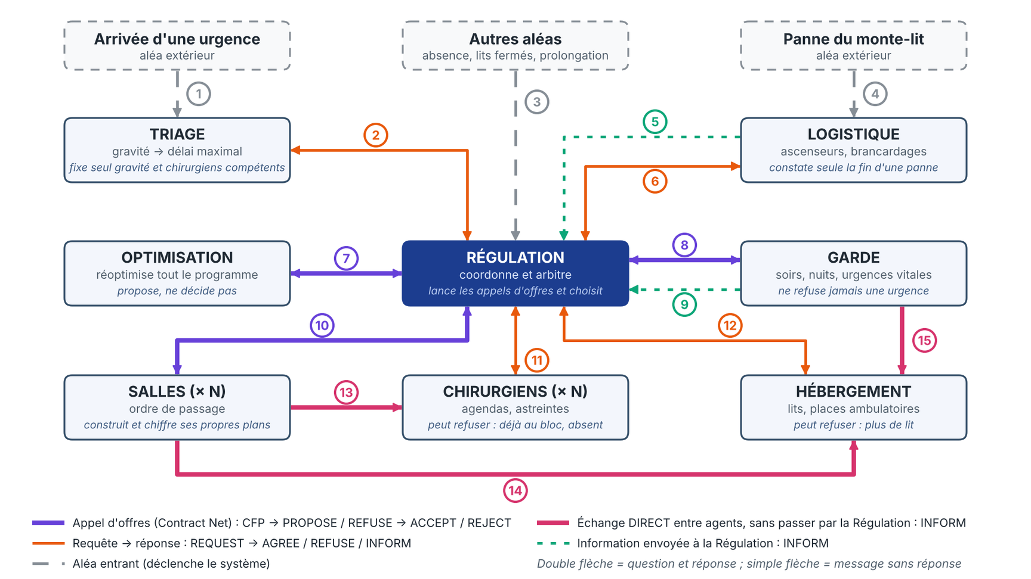
ADAPTER : LE SYSTÈME MULTI-AGENT
19
OR’CHESTRE
(voir ANNEXE C pour l’explication des liens)
PROJET CENTRALE LILLE
Notes:
Face au glouton : variance divisée par 3,6.

Slide 20
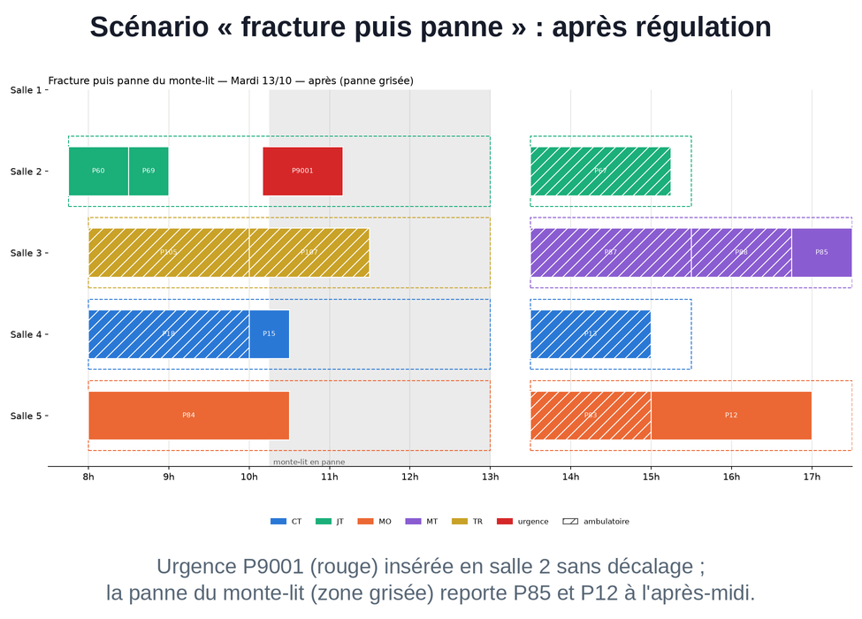
ADAPTER : LE SYSTÈME DYNAMIQUE
Pourquoi un Glouton par agent ?
  Aussi bon que la mémétique : 3 923 contre 3 823 ; une urgence est régulée en 4 ms.
  Il affine un programme déjà bon : au moins 93 % des interventions inchangées.
  Nous voulons le résultat le plus rapide et le glouton est pour cette tâche idéal.
Dynamisme : chaque aléa relance une boucle de décision
1 · Aléa
2 · Messages
3 · Glouton
4 · Arbitrage
urgence, panne, annulation
entre agents, journalisés
4 plans max. par salle
le moins coûteux appliqué
Les agents ne lisent jamais l'état des autres : tout passe par des messages, journalisés et rejouables.
20
OR’CHESTRE
PROJET CENTRALE LILLE
Notes:
Dynamisme : le système multi-agents n'est pas recalculé de zéro. Chaque aléa (urgence, panne, annulation, inscription) relance une boucle : les agents concernés échangent des messages, chaque salle cherche ses meilleurs plans par un Tabou local (4 plans max.), puis la Régulation applique le moins coûteux. Tout est journalisé et rejouable. Pourquoi le Tabou : c'est la métaheuristique qui converge le plus vite (courbe) ; il part du programme en cours et l'affine en déplaçant peu de patients ; sa mémoire taboue évite les allers-retours. L'hybride mémétique ne gagne que moins de 0,1 % de score (15 075 contre 15 088, annexe B) mais demande plus de temps : il reste réservé à la planification statique. Un cercle, pas une hiérarchie.

Slide 21
ADAPTER : LES URGENCES
1 · Triage
2 · Appel d'offres
3 · Propositions
4 · Validation
Fixe le délai maximal : vitale 1 h, urgente 6 h, différable 24 h
La Régulation interroge tous les agents
Chaque agent renvoie jusqu'à 4 plans chiffrés
Chirurgien et hébergement valident ; le moins coûteux est appliqué
Le reporter
à un autre jour
Rappeler un
chirurgien d'astreinte
Avancer
un patient
Déprogrammer,
dépasser les lits
Le retarder
faible
maximal
Ce que coûte une perturbation, les unes par rapport aux autres
(voir ANNEXE D pour les coûts)
21
OR’CHESTRE
PROJET CENTRALE LILLE
Notes:
Temps libre d'abord ; déprogrammation en dernier.

Slide 22
ADAPTER : LES SCÉNARIOS
Scénario
Urg.
Dans délai
Décalés
Reportés
Messages
Fracture puis panne de monte-lit
1
1
2
0
549
Trois urgences en 20 minutes
3
3
0
0
286
Panne dès l'ouverture
0
—
3
4
646
Semaine normale (1 urg. / jour, 5 graines)
22
22
5
2
4 607
Surcharge (3 urg. / jour, 2 pannes, 2/5 graines)
28
28
17
5
5 678
Toutes ces urgences sont opérées dans leur délai, avec au moins 93 % du programme préservé.
(voir ANNEXE E)
22
OR’CHESTRE
PROJET CENTRALE LILLE
Notes:
30 urgences sur 31 dans leur délai.

Slide 23
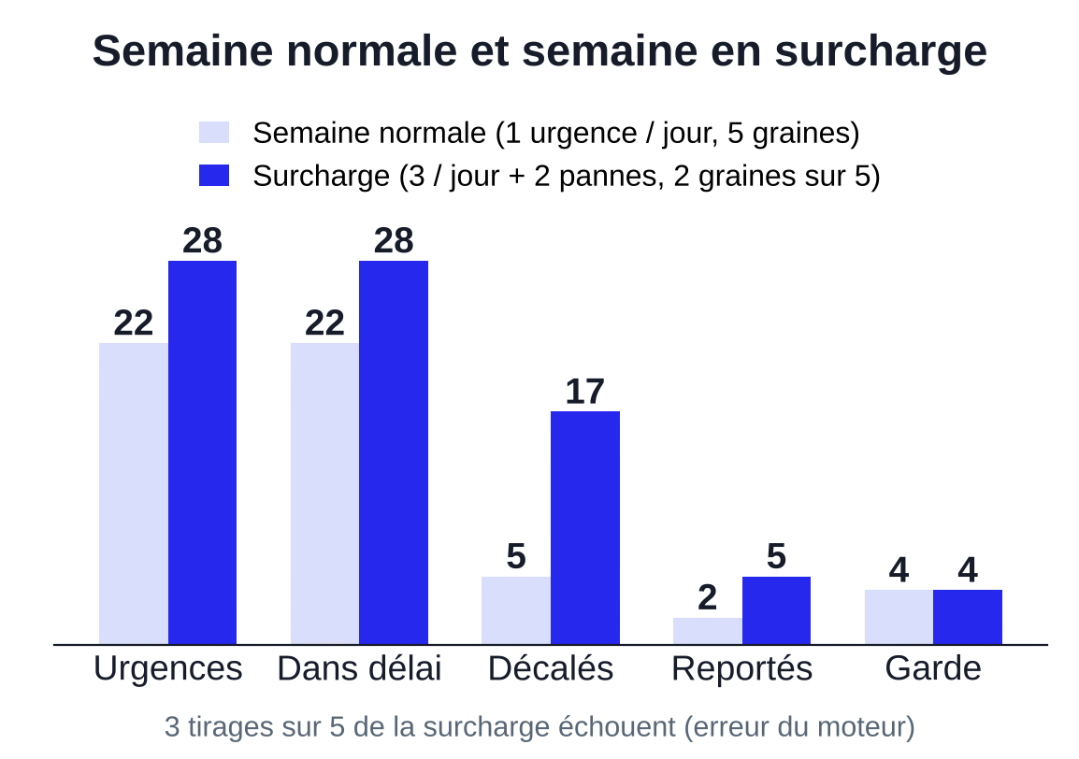
ADAPTER : SURCHARGE D’URGENCES
1 urgence / jour : 22 sur 22 dans le délai.
3 / jour + 2 pannes : 28 sur 28, mais 3 tirages sur 5 échouent : robustesse en surcharge non établie.
23
OR’CHESTRE
PROJET CENTRALE LILLE
Notes:
98 % à 1/jour, 83 % à 4/jour.

Slide 24
INTERFACE: LES PROFILS
CHIRURGIEN
CADRE DE BLOC
ADMINISTRATEUR
Sa consultation
Saisie en 3 étapes, prédictions validées, choix parmi 4 créneaux comparés.
Onglet : Consultation
Toutes les salles
Programme du jour, déclaration d'une urgence ou d'une panne, recalcul.
Onglet : Planning Urgences
Comptes, paramètres
Gère le nombre de lits, les membres, toute la configuration de l’hôpital.
Onglet :Administration et Tableau de B
Une application web où chaque métier voit ce qui le concerne, et où chaque décision est tracée.
24
OR’CHESTRE
PROJET CENTRALE LILLE
Notes:
Chaque métier voit ce qui le concerne.

Slide 25
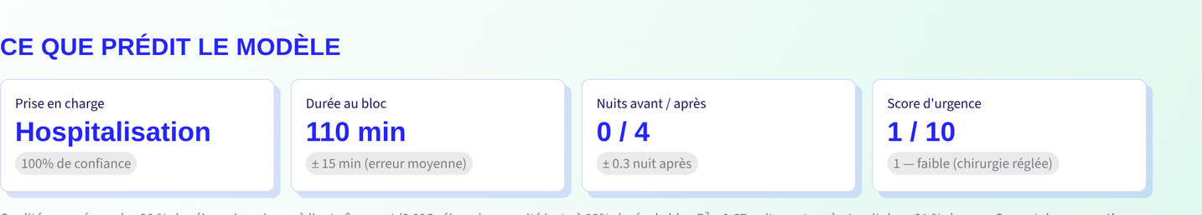
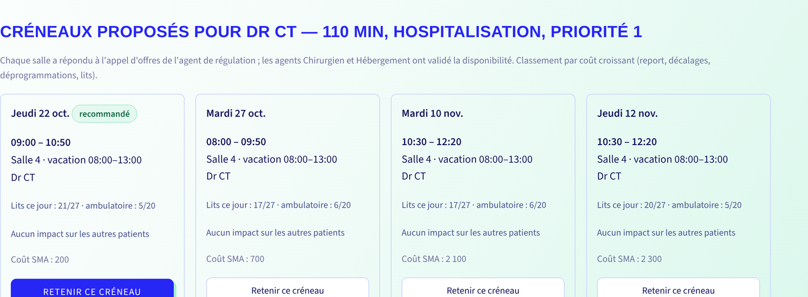
INTERFACE: LES CONSULTATIONS
Étape 1 · consultation
Étape 2 · prédictions et valeurs retenues
Exemple de cas réel saisi
Femme, 72 ans, gonarthrose , prothèse totale de genou, anesthésie générale.
Prédit :
Hospitalisation, 110 min au bloc, 0 nuit avant, 4 nuits après, priorité 1.
Proposé :
Jeudi 9 h, salle 4, Dr CT : aucun patient déplacé, 21 lits sur 27 ce jour-là.
Étape 3 · créneaux proposés par les agents
Le système propose, le chirurgien valide puis choisit son créneau.
25
OR’CHESTRE
PROJET CENTRALE LILLE
Notes:
Cas réel : prothèse totale de genou.

Slide 26
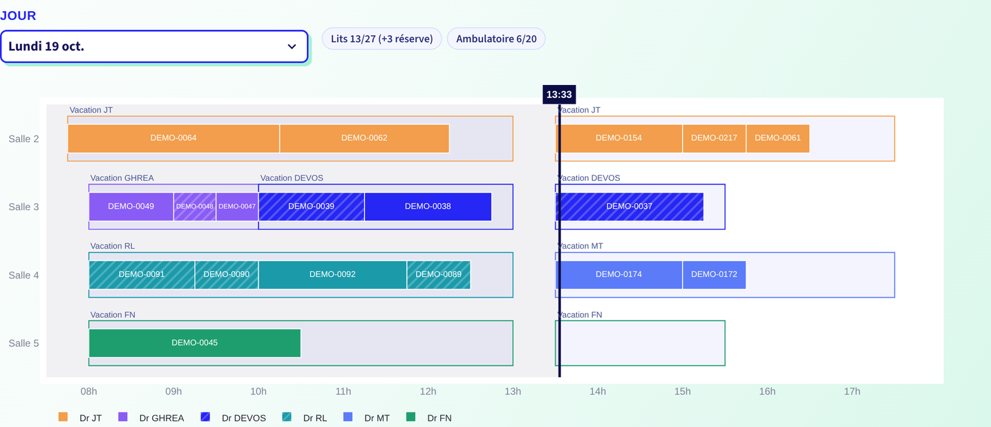
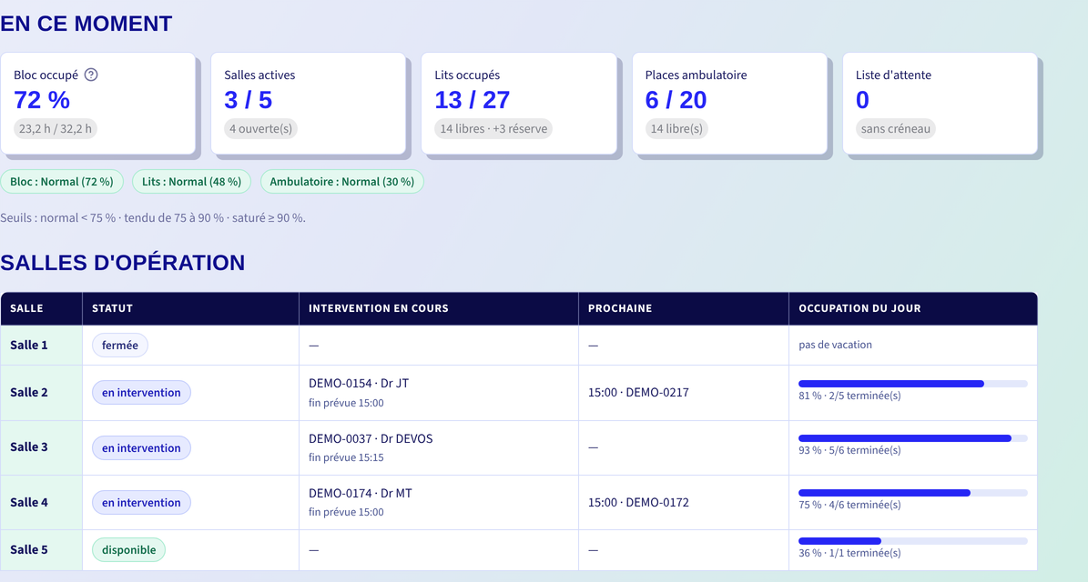
INTERFACE: LE PROGRAMME OPÉRATOIRE ET LE TABLEAU DE BORD
Tableau de bord. Occupation du bloc, des lits et des places. Seuils : normal < 75 %, tendu < 90 %, saturé au-delà.
Programme salle par salle. Vacations (cadres), interventions (barres), ambulatoire (hachures), heure courante (trait).
26
OR’CHESTRE
PROJET CENTRALE LILLE
Notes:
Vue du cadre de bloc et vue de pilotage.

Slide 27
OR’CHESTRE
PROJET CENTRALE LILLE
Démonstration
27

Slide 28
NORMES RGPD ET PROTECTION DES DONNÉES DE SANTÉ
Continuité de service
Confidentialité
Hébergement
  Mode dégradé : consultable hors ligne, export PDF.
  Procédure papier de secours rédigée avec le bloc.
  Astreinte support nuit, week-end et jours fériés.
  Après une panne, urgences papier ressaisies et tracées.
  Le planning contient des données de santé.
  Hébergeur certifié HDS (référentiel v2) si l'éditeur héberge.
  RGPD : l'hôpital responsable de traitement, l'éditeur sous-traitant.
  Analyse d'impact avec le délégué à la protection des données.
  SaaS chez un hébergeur certifié HDS, avec mode dégradé local.
  Sur site ou hybride : pas de dépendance au lien Internet, plus adapté à un outil critique.
  Choix arrêté avec la DSI pendant le cadrage du pilote.
Avant tout usage clinique : validation métier, évaluation en mode observation, conformité et continuité garanties. (voir ANNEXE F)
28
OR’CHESTRE
PROJET CENTRALE LILLE
Notes:
Continuité, confidentialité, hébergement.

Slide 29
INTÉGRATION DE L’OUTIL DANS L’HOPITAL
1
2
3
Mode Ombre
Phase Pilote
Extension
  Planning généré en parallèle du fonctionnement habituel
  Comparaison des résultats sans impact sur les décisions
  Expérimentation sur un seul bloc opératoire
  Validation systématique des propositions par un professionnel
  Généralisation si les objectifs sont atteints
  Suivi des indicateurs : occupation des salles, retard...
À chaque étape, il y a une supervision humaine et une évaluation des performances
29
OR’CHESTRE
PROJET CENTRALE LILLE
Notes:
Continuité, confidentialité, hébergement.

Slide 30
LIMITES ET PROCHAINES ÉTAPES
Ce qui repose encore sur des hypothèses
Ce qu'il faut faire ensuite
  Les patients à programmer sont générés : il faut la vraie file d'attente du DPI.
  Les capacités (30 lits, 20 places) et les spécialités sont à confirmer avec l'établissement.
  L'affectation des chirurgiens aux plages est optimisée sur l'instance d'étude, pas encore sur le planning v28.
  Mesurer sur le terrain l'écart entre prédiction et valeur retenue par le chirurgien.
  Réentraîner les modèles chaque trimestre (nouveaux praticiens, nouvelles pratiques).
  Héberger sur une infrastructure HDS, avec analyse d'impact et authentification forte.
30
OR’CHESTRE
PROJET CENTRALE LILLE
Notes:
Hypothèses et suite.

Slide 31
CONCLUSION
PRÉDIRE → PLANIFIER → ADAPTER
Une approche globale
Une méthode vérifiable
Une décision humaine
bloc, lits et places optimisés ensemble
contraintes, métriques, tests reproductibles
le système propose, le soignant décide
OR'CHESTRE : transformer la prévision en
décision opérationnelle.
31
OR’CHESTRE
PROJET CENTRALE LILLE
Notes:
Prédire, planifier, adapter.

Slide 32
OR’CHESTRE
PROJET CENTRALE LILLE
MERCI DE VOTRE ATTENTION
Kimlee Pasquier
Candy Mollier
Ingrid Mouradian
Richard Delmotte
Tanguy De Bock
François Le Meur
32

Slide 33

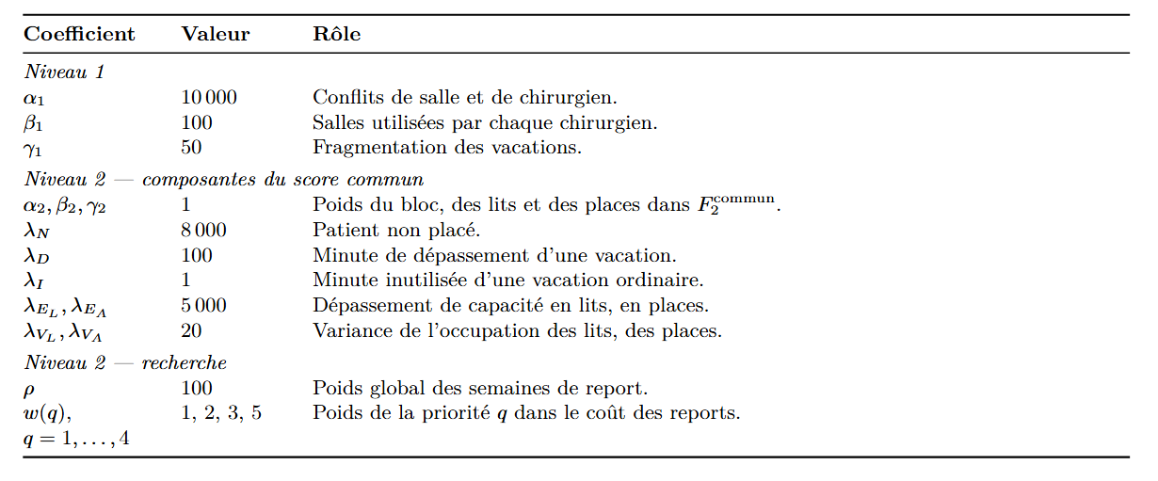
ANNEXE A : Explication des variables de la fonction objectif
33
OR’CHESTRE
PROJET CENTRALE LILLE

Slide 34
ANNEXE B : COMPARAISON DES MÉTAHEURISTIQUES
Variante | Score | Héberg. | Var. lits | Pic
Hybride mémétique | 15 075 | 306 | 15,1 | 21
Tabou seul | 15 088 | 319 | 15,7 | 21
Génétique seul | 15 123 | 354 | 17,4 | 21
Recuit seul | 15 185 | 416 | 19,8 | 23
Glouton de référence | 30 647 | — | 54,5 | 27
Instance : planning v28, 4 semaines dès le 19/10/2026 ,421 patients, 144 vacations, 30 lits (dont 3 de réserve), 20 places.
Équité : même départ glouton multidépart, 10 s par méthode, 10 graines.
Référence : glouton commun du projet.
Héberg. pénalités lits + places ; Var. lits variance journalière ; Pic lits au jour le plus chargé.
Code : metaheuristiques/hybridage2.py
34
OR’CHESTRE
PROJET CENTRALE LILLE
Notes:
Même instance, départ, temps.

Slide 35
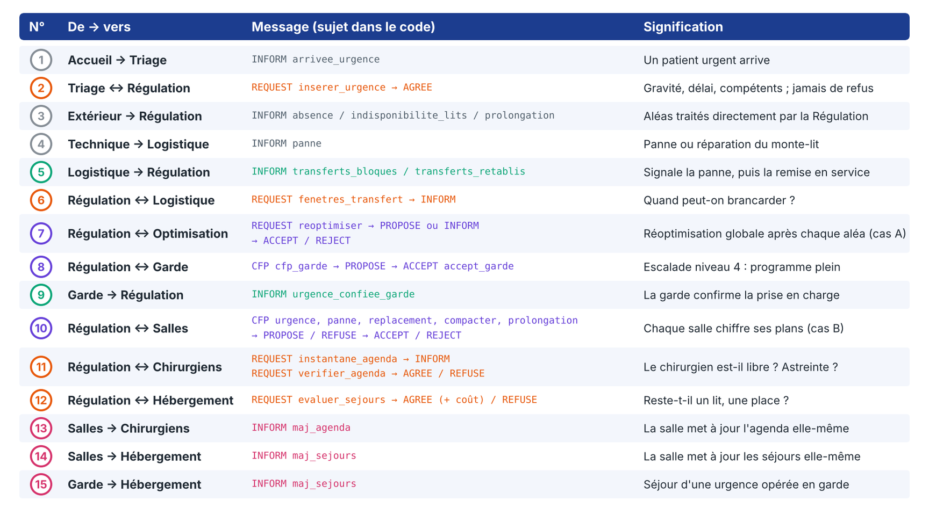
ANNEXE C : Tableau donnant les liens entre les différents agents
35
OR’CHESTRE
PROJET CENTRALE LILLE

Slide 36
ANNEXE D : DÉLAIS ET COÛTS DES PERTURBATIONS
Perturbation | Coût (points)
Avancer un patient | 0,5 / min × priorité
Retarder un patient | 1 / min × priorité
Reporter d'un jour | 100 / jour × priorité
Confier à un confrère | 300
Lit de réserve | 300
Rappeler l'astreinte | 500
Déprogrammer | 2 000 × priorité
Dépasser la capacité en lits | 5 000
Gravité | Délai maximal | Coût / min d'attente
Vitale | 1 h | 100
Urgente | 6 h | 10
Différable | 24 h | 1
Règles : au plus 4 propositions par salle et 3 déprogrammations par plan ; on n'opère que dans les vacations ou la plage d'urgence, sans heures supplémentaires.
Délai non tenable : alerte au médecin régulateur.
Périmètre : valeurs par défaut de ParametresSMA et GRAVITES dans sma_urgences.py.
36
OR’CHESTRE
PROJET CENTRALE LILLE
Notes:
Paramètres du SMA.

Slide 37
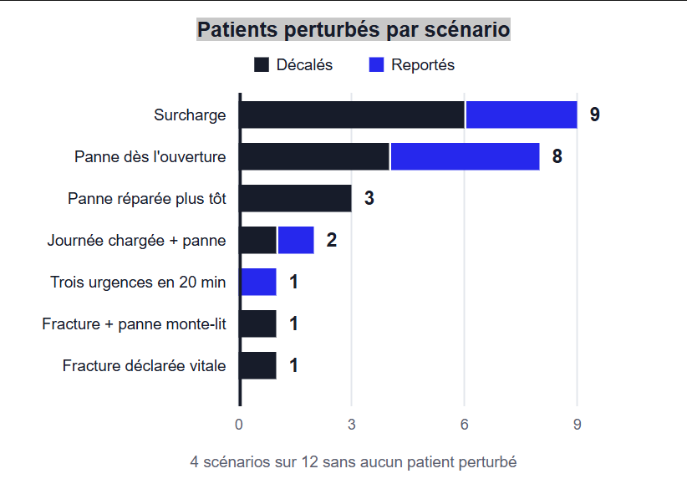
ANNEXE E : Patients perturbés par scénarios
37
OR’CHESTRE
PROJET CENTRALE LILLE
Notes:
Paramètres du SMA.

Slide 38
ANNEXE F : SÉCURITÉ ET PROTECTION DES DONNÉES DE SANTÉ
Principe | Mise en œuvre
Minimisation | âge au lieu de la date de naissance ; ni nom ni prénom ; aucune variable inutile
Pseudonymisation | identifiant PAT-AA-NNNN ; référence de dossier facultative, chiffrée (Fernet, clé hors base)
Authentification | comptes nominatifs, PBKDF2-SHA256 (310 000 itérations), 12 caractères et 4 types, blocage après 5 échecs, déconnexion après 15 min
Habilitations | le chirurgien voit ses patients, la régulation tout le bloc, l'administrateur les comptes
Traçabilité | journal scellé par empreintes chaînées : connexions, prédictions, décisions, exports, suppressions
Conservation, droits | purge 30 jours après l'intervention (paramétrable), export JSON, effacement propagé
Décision humaine | prédictions et créneaux sont des propositions ; qualité du modèle affichée ; notice patient
38
OR’CHESTRE
PROJET CENTRALE LILLE

Slide 39
ANNEXE G : LES OUTILS INFORMATIQUES
Une pile 100 % Python
Journal d'événements
  Interface : Streamlit, Plotly
  Prédiction : scikit-learn
  Optimisation : génétique, recuit, Tabou, mémétique
  Agents : Mesa, messages FIPA-ACL
  Données : SQLite local, chiffrement Fernet
  Tests : pytest sur le noyau métier
La base ne stocke que le programme initial et la liste des événements. L'état du bloc est rejoué dans un modèle neuf jusqu'à l'heure courante (≈ 0,5 s).
Reproductible et vérifiable ; un effacement RGPD se propage en retirant les événements du patient.
Le noyau métier (prédiction, programme, agents, stockage) est séparé de l'interface : il se teste et se remplace indépendamment.
39
OR’CHESTRE
PROJET CENTRALE LILLE
Notes:
Pile Python, journal d'événements.

